Slide 1
Hashgraph
https://youtu.be/nfVWMhKHj7I

Slide 2
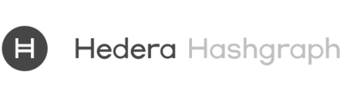
Hashgraph
하나의 노드가 다른 불특정 노드에 가십을 전달하는 방식으로
작동하는 알고리즘
1초에 수십만 건 이상의 빠른 속도로 트랜잭션을 처리 가능

Slide 3
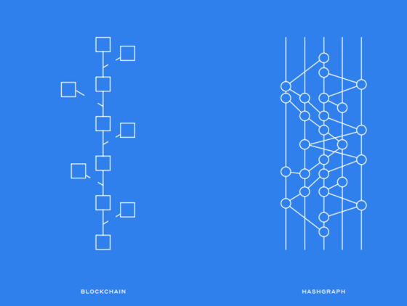
Blockchain과 Hashgraph 차이점
http://wiki.hash.kr/index.php/%ED%95%B4%EC%8B%9C%EA%B7%B8%EB%9E%98%ED%94%84

Slide 4
Blockchain과 Hashgraph 차이점
 | Blockchain | Hashgraph
빠르게 성장하는 구조의 경우 | 새로운 블록이 예상보다 빠르게 도착 -> 실패 | 빠르게 성장하는 구조에 영향 x
가지치기 | 필요 | 필요없음
PoW 작업 | o | x

Slide 5
네트워크 작동방식
네트워크의 현재 상태나 과거 이력에 대한 정보 조각 -> 보고서 형태 제작
무작위로 이웃 노드를 선택하여 전파
새로운 정보가 발생하면 이전에 전파한 보고서에 내용 추가
다시 무작위로 노드를 선택하여 계속 전파
이 과정을 지속적으로 반복 = gossiping

Slide 6
합의 알고리즘
Gossip Protocol
node2
node1
node3
node4
https://steemit.com/kr/@kblock/34-hashgraph-feat

Slide 7
합의 알고리즘
Gossip Protocol_ Gossip about Gossip
해시 그래프의 노드들은 정보를 보고서 형태로 만듦
이 보고서에는 해시값 포함
모두가 언제 무엇을 알았는지 초단위로 전달
* 해시그래프는 가십의 경로를 시간 순서대로 나열한 것이라고 생각

Slide 8

합의 알고리즘
2. 가상 투표 : 투표없는 투표 프로토콜
모든 메시지
마지막으로 보낸 메시지 이름(해시)
나에게 마지막으로 메시지를 보낸 사람(해시)

Slide 9
합의 알고리즘
결론
블록체인 네트워크에서 상대적으로 높은 합의 권한을 가진 노드가
악의적으로 데이터를 지연시켜 변조 시킬 가능성 막을 수 있음.
단순히 해시값만 검사함으로써,
특정 노드는 네트워크에 유용한 정보에 대해 반대표를 던지지
않을 것이라는 신념에 기초하여 가상투표 수행한다고 가정
→ 자연스럽게 합의가 도출 됨.

Slide 10
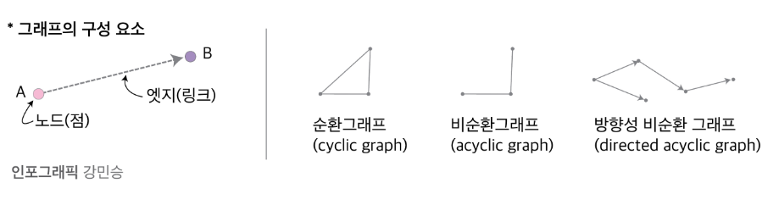
DAG(Directed Acyclic Graph)
연속으로 이어지는 방향성을 가진 네트워크 연결 방법
순간순간 발생되는 참여자들(노드)에 의해 상황에 따라 데이터 기록
반복되거나 동일한 패턴에 의해 다른 곳과 연결 x
불특정 다수에게 계속 연결
https://www.a-ha.io/questions/42aac693f6c9a17c89206d2d8b7e01b1

Slide 11
DAG(Directed Acyclic Graph)
비동기식 비잔틴 장애 허용 합의 알고리즘을 이용
모든 노드들이 해당 블록을 동시에 검증할 필요X
수많은 노드들이 분산되어 각자 검증을 동시에 진행
→ 차례대로 검증하는 기존 블록체인의 틀을 깬 것이라 할 수 있음.
완결성을 확정하기 까지 필요한 시간은 약 3초라고 알려짐.

Slide 12
해시 그래프의 한계점
오픈소스X → 탈중앙화와 거리가 멀다는 비판
트랜잭션 수에 대한 확장성만 높인 프로토콜이라는 평가
프라이빗 세팅 안에서는 빠르고 공정하고 안전
→ 퍼블릭 세팅에서 사용 시,
다른 퍼블릭 블록체인과 동일한 문제점 발생 예측
실제 제품이나 서비스가 실현되지 전까지 확신할 수 없는 한계

